Slide 1
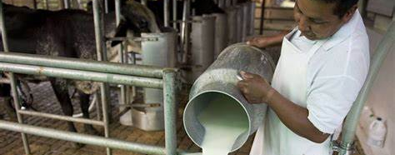
INCREMENTO DEL PRECIO DE LA LECHE CRUDA EN COLOMBIA
Alumno: Cordova Moreno Anthony

Slide 2
Introducción
En 2022 algunos países europeos como lo son Francia, Alemania y los Países Bajos continuaron con entregas menores afectando en la región entre un 3% y un 4%. En el continente de Oceanía se vieron afectados por el clima adverso, con las entregas por debajo en un 6,2%. La producción de leche del Reino Unido también se redujo en 2021, con entregas diarias promedio que bajaron un 1,9% en enero.
La Unidad de Seguimiento de Precios de Leche (USP) del Ministerio de Agricultura y Desarrollo Rural estima que en Colombia la producción de leche se contrajo en -5,7% bordeando 6.789 millones de litros/año. Así mismo, el acopio por parte de la industria disminuyó -7,0% alcanzando 3.113 millones de litros.

Slide 3
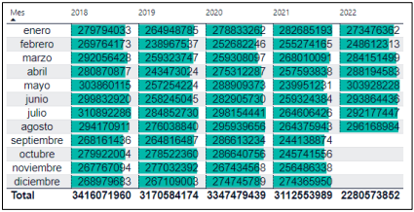
Volumen de leche acopiada (2018-2022)

Slide 4
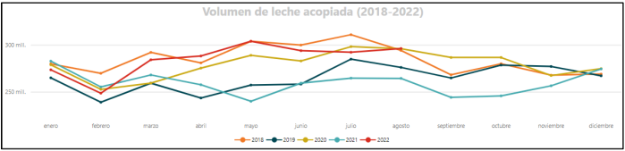
La tabla y el grafico representa el volumen de litros de leche acopiados a nivel nacional, desde el año 2018 no se veían cifras mayores a 300millones de litros en algún mes. Datos tomados de seguimientos de precios de la leche ministerio de agricultura.

Slide 5
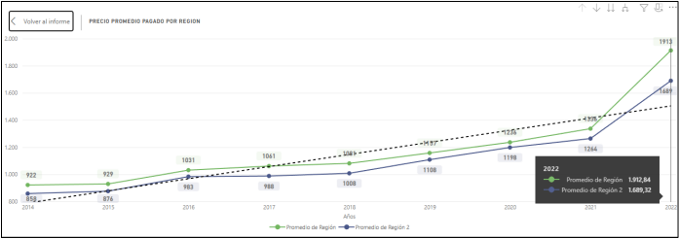
Precio promedio pagado al productor por región (2014-2022)
Gráfico del comportamiento del precio promedio por regiones. Datos tomados de seguimientos de precios de la leche ministerio de agricultura.
La región 1 la ubicamos en 2021 con un precio de $1.336 y $1.264 para la región 2. Durante los
primeros 5 meses de 2022 se mantuvo la tendencia creciente del precio nacional, ubicándose al
cierre de mayo en $2.005, y $1.724 para las regiones 1 y 2 respectivamente. Posteriormente, se
han presentado reducciones en el precio pagado al productor hasta el cierre de julio. En agosto se
evidenció un rebote del precio promedio nacional, llegando al cierre del mes a $1.801. En la
región 1 se ubicó en $1.913 y en la región 2 en $1.689.

Slide 6
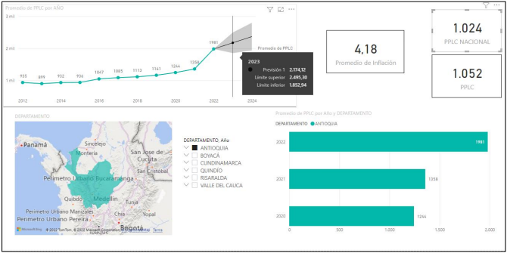
DashBoard de precio promedio de leche cruda en Antioquia
Gráficos del comportamiento del precio de leche cruda en el departamento de Antioquia.
Datos tomados de seguimientos de precios de la leche ministerio de agricultura, datos de la inflación tomados del DANE.

Slide 7
Referencia
Boletín Mensual de Predicción Climática - IDEAM. (s. f.). IDEAM. Recuperado 29 de noviembre de 2022, de http://www.ideam.gov.co/web/tiempo-y-clima/prediccionclimatica
Encuesta anual de comercio (EAC). (s. f.). DANE. Recuperado 18 de noviembre de 2022, de https://www.dane.gov.co/index.php/estadisticas-por-tema/comercio-interno/encuestaanual-de-comercio-eac
Estadísticas - Fenalce. (s. f.). FENALCE. Recuperado 29 de noviembre de 2022, de https://fenalce.co/estadisticas/
Estadísticas de Comercio Exterior. (s. f.). AGRONET. Recuperado 29 de noviembre de 2022, dE https://www.dian.gov.co/dian/cifras/Paginas/EstadisticasComEx.aspx Estadísticas | Comisión Económica para América Latina y el Caribe. (s. f.). CEPAL.
GonzalezGomezFredyAlejandro2022.pdf (unimilitar.edu.co)

